Slide 1
『融客月报』
—— 二级市场（2021年10月）

Slide 2
宏观
经济持续下行，CPI、PPI剪刀差继续扩大
市场
两市横盘整理，创业板领涨
展望
流动性继续维持宽松水平，市场依旧处于区间震荡格局

Slide 3
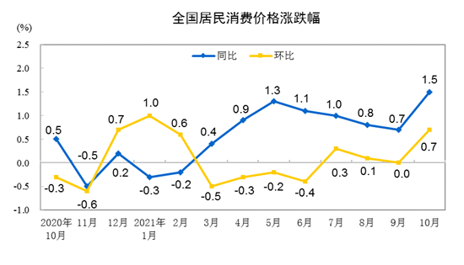
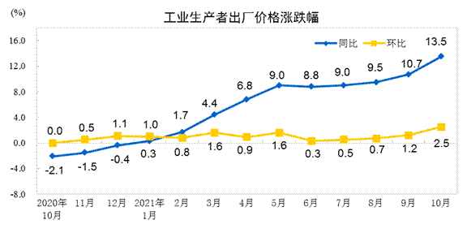
CPI、PPI
10月CPI同比上升1.5%，环比上升0.7%。10月PPI同比上升13.5%，环比上升2.5%。
CPI环比同比涨幅上升，同比涨幅达到年初以来最高。环比来看，食品方面，受天气、疫情、运输成本等因素影响，鲜菜价格上涨。非食品中，工业消费品价格上涨0.9%，主要是能源类产品价格上涨较多。同比来看，食品方面，除猪肉外，大部分食品价格均有不同程度上涨。
PPI环比和同比涨幅上升。受国际输入性因素叠加国内主要能源和原材料供应偏紧影响，PPI涨幅有所扩大。
CPI及PPI剪刀差进一步扩大，制造业者面临巨大成本压力，“类滞胀”现象进一步显现。

Slide 4
PMI
10月中国官方制造业PMI为49.20%
依旧处于荣枯线以下
较上月下降0.4%
10月财新中国制造业PMI为50.60%
财新中国PMI回升至荣枯线以上
较上月上升0.6%。

Slide 5
央行公开市场操作
2021年10月央行累计净投放资金1600亿元
资金面整体保持宽裕
Notes:
8月回笼300亿

Slide 6
市场概况
上证指数
0.58%
深证成指
0.99%
创业板指
3.27%
科创50
2.01%

Slide 7
沪深市值统计
沪市市值53.86万亿
深市市值37.42万亿
A股总市值91.28万亿
较9月底 0.06%

Slide 8
富时中国A50（CN0Y）股指期货
富时中国A50股指期货在10月初走强后持续横盘整理。

Slide 9
全市场解禁规模
2021年市场解禁市值5.26万亿元
10月市场解禁市值4720.51亿元
较9月有所提升。

Slide 10
大宗交易统计及折价率
10月大宗市场总成交额395.82亿元
较上月减少337.26亿元
10月大宗市场平均折价率 4.61%
较上月上行1.55%
Notes:
4.23 685.11 抛压比上月更大，上月解禁年内次高
6.16

Slide 11
融资融券余额（万亿）
2021年9月底两融余额为1.84万亿
2021年10月底两融余额为1.85万亿
较上月底增加51.76亿元
两融余额在10月中旬增加，月末急速收缩，总体呈上升趋势
Notes:
出现降温

Slide 12
商品期货合约概览
Notes:
那么棕榈油价格上涨其背后主要原因为何呢？主要是供需关系。作为棕榈油主产国的马来西亚，进入10月棕榈油产量不尽理想逐渐下滑。BMD毛棕榈油主力合约创新高使棕榈油现货价格跟涨，一定程度上抑制了棕榈油的需求。
国庆后，国家相继出台了多种保供政策，在限电放松的预期下， PVC多头资金开始撤离，盘面连续跌停，在节后暂无新的利好驱动，盘面或继续下跌。

Slide 13
沪深两市市值前十（万亿）
Notes:
沪市8月与7月相同，只是中国银行由第六变成第七。
深市8月与7月相比，赣锋锂业进入前十，爱尔眼科退出，其他没变。

Slide 14
10月涨幅居前个股(去除发行不足一年新股)
Notes:
1.文山电力因重大资产重组后主营业务发生转变，受到市场追捧。另外国家对储能领域的政策不断加码也是推动其增长的一大动力。
2.凤凰光学受益于其推出重组预案并复牌，一口气拉了十一个涨停板。出售的资产是凤凰光学的几乎所有传统光学业务，购买的资产是半导体业务，交易完成后，上司公司的名字可能也要变变了。
3.ST中孚公司主营业务为铝及铝精深加工，配套煤炭开采、火力发电、炭素等产业。公司三季度盈利能力上升，亏损减少，且最近高管发生了人事变动。
4.恒润股份受益于新能源发电概念走强。

Slide 15
10月A股跌幅居前个股(去除发行不足一年新股)
Notes:
1.平煤股份受到煤炭板块整体萎靡的影响
2.莱美药业因股票质押式回购违约事件影响，市值一路下跌。
3.上海钢联受到钢铁行业整体萎靡，钢价下跌的影响。

Slide 16
9月涨幅居前个股的10月表现情况
Notes:
8月涨幅居前个股，除恒丰工具外，其余均出现相应回落。

Slide 17
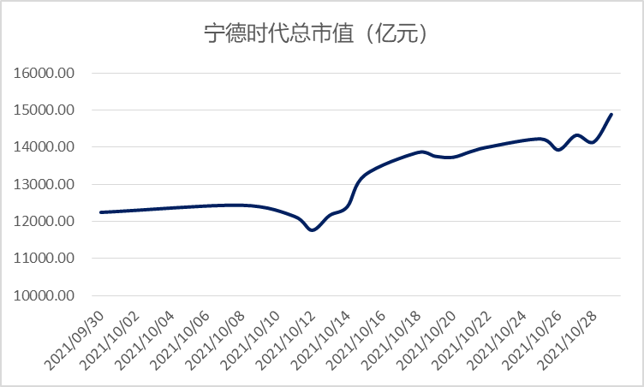
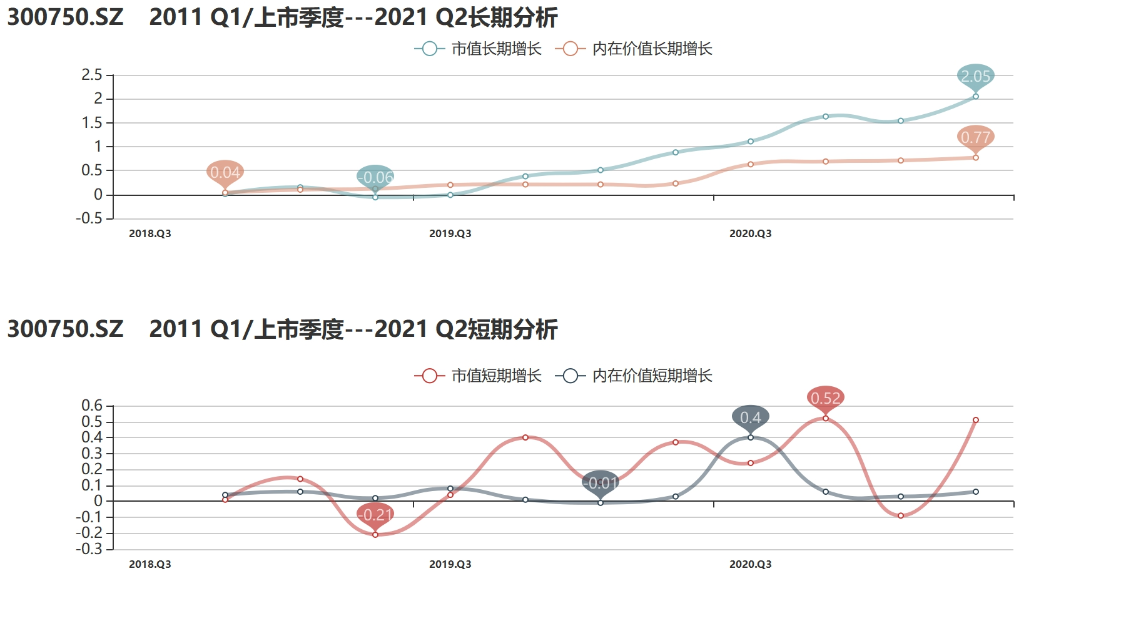
10月热门公司解读——宁德时代
宁德时代从技术到市场拓展均展现出较强的实力，并在储能、新能源车方面得到了政策的大力支持。此外，公司海外业务成长迅速，且在欧美市场仍有广阔的市场空间，未来有望持成为公司重要的盈利增长点。新能源车与储能市场火爆，带动电池收入同比翻倍增长。国内动力电池装机费用控制良好，毛利率持续提升海外业务快速发展，占有率保持第一。产能扩张加速，产能利用率较高。

Slide 18
10月股权质押比例前十
单位：%
Notes:
藏格控股 海德股份 *ST银亿 九鼎投资 国城矿业 希努尔 *ST新光 泛海控股
6月份的*ST大集，深华发，换成7月的 协鑫能科 ST柏龙。
8月份，ST柏龙，希努尔，协鑫能科退出股权质押前十，而新加入的有st大集，雪松发展，深华发A。
9月份协鑫能科再次取代泛海控股

Slide 19
10月第一大股东累计质押数占持股比例变化
本月仅有东杰智能一家，控股股东将所有股权悉数质押，根据《股份转让协议》的约定，控股股东将其依法持有的公司股份悉数质押给质权人。中大力德控股股东将股份为债务人发行可转债提供担保；东宝生物控股股东质押股份为申请银行贷款所需，为融资担保。累计质押下降方面，ST华仪控股股东质押股权被悉数拍卖，全部解质；嘉泽新能控股股东在海通证券的质押股份提前购回。

Slide 20
主要券商月评
A股三季报披露总体弱于预期，显示盈利修复放缓。近期散点疫情压制基本面预期，但考虑涉及区域经济规模，预计其对经济的实际影响弱于三季度；同时，逆周期政策密集落地，奠定经济中期修复基础，国内经济四季度运行优于三季度。
配置建议：强化低位价值配置，布局中期蓝筹回归
9月：看多，10月：看多，11月：看多
当前能源短缺、能耗限产、供应链紊乱等问题掣肘经济增长，国内宏观经济下行压力较大。央行 3 季度发布会后，短期降准概率有所下降，但由于经济增速已经低于潜在增速下限，CPI 位于 1%以下，货币政策和流动性环境大概率维持较宽松水平，社融增速预计四季度将回升。
配置建议：延续高景气方向；困境反转的方向
9月：看多，10月：看空，11月：看空
三季度 GDP 增速破 5、需求回落超预期，但四季度经济仍面临下行压力。本轮 PPI 超预期上行很难向 CPI 传导，上游涨价压力将逐步缓解，四季度 PPI 将迎来拐点。相比短期通胀上行，经济仍是决策层关注的重点。
配置建议：高景气、高增长的科创、科技
9月：看多 ，10月：谨慎看多， 11月：谨慎看多
在更明确的货币、财政等政策和工具落地前，我们认为市场可能仍然处于区间震荡格局。上游价格调整有利于中下游板块；中期来看，偏成长的风格中期可能仍是重要的方向，前期预期较为悲观且跌幅较大的消费可能在逐步进入调整尾声。
配置建议：高景气、具备竞争力或正在壮大的产业链；泛消费行业
9月：看多， 10月 ：中性， 11月：中性。
Notes:
20

Slide 21
展望
近期A股市场整体表现普通，上游及地产产业链出现大幅回调。国家出台多条保供政策后，以煤炭为代表的商品期货价格大幅回调，上游原材料和能源的价格压力有所缓解，中下游行业的利润空间也逐渐扩大。三季度业绩披露完毕，缓解了一部分市场紧张情绪但整体表现是不及预期的。在政策“托底”、流动性宽松预期加强的背景下，近期以新能源为代表的成长性板块再度出现上涨，也体现了在行业景气程度支持下市场仍有结构性表现空间。
11月，短期降准概率有所下降，但由于经济增速已经低于潜在增速下限，因此市场流动性应该依旧维持在一个较为宽松的水平。在“宽货币、稳信用”的大环境下，成长性板块更容易受到市场的青睐。因此，高景气、高增速的板块将大概率再次成为市场主线。

Slide 22
Pre-IPO财务顾问及财务投资
我们的财务顾问团队依托自身专业背景及资源整合优势，根据客户需要，站在客户的角度为客户的投融资、资本运作、资产及债务重组、财务管理、发展战略等活动提供的咨询、分析、方案设计等服务。包括的项目有：投资顾问、融资顾问、资本运作顾问、资产管理与债务管理顾问、企业战略咨询顾问、企业常年财务顾问等。
我们的投资团队依托自身专业背景和独特判断，根据行业发展和市场趋势，对目标企业和目标项目，进行各种形式的专业投资。财务投资包括：股权投资、固定收益投资等。
Notes:
22

Slide 23
Post-IPO财务顾问及财务投资
上市对于企业和股东仅是发展的一个里程碑，对接资本市场后，企业和股东需要适应更高的监管要求、更完善的公司治理、更复杂的资本运作。我们针对此类需求，整合了服务资源，将财务顾问和财务投资作为载体，致力为客户提供定制化的市值管理服务。
我们的财务顾问团队依托自身专业背景及资源整合优势，根据上市公司及其股东的需要，提供投融资、资本运作、资产及债务重组、财务管理、发展战略等活动提供的咨询、分析、方案设计等服务。包括的服务有：上市公司再融资、股权激励、并购、股权融资、市值维护、战略投资等。
我们的投资团队依托自身专业背景和独特判断，根据市值管理的各项需求，设计投资结构，进行各种形式的市值管理投资。包括：并购投资、再融资投资、战略投资、固定收益投资等。
Notes:
23

